Slide 1




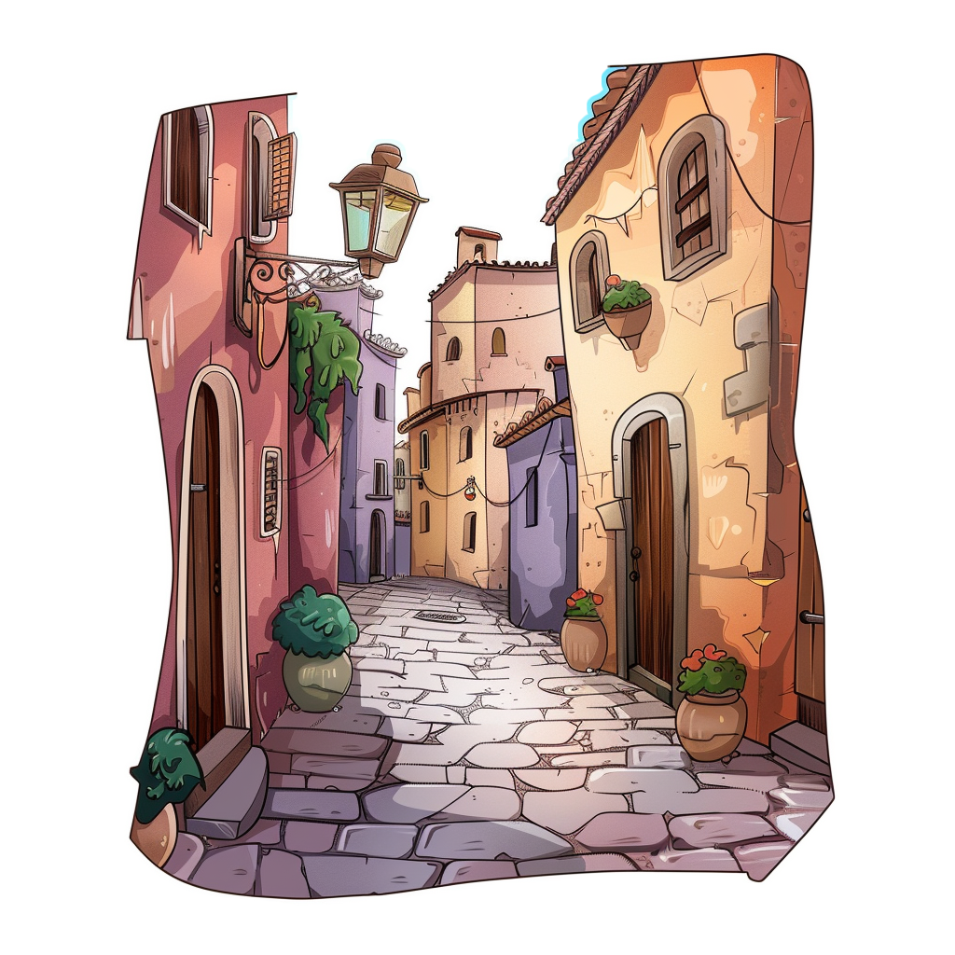
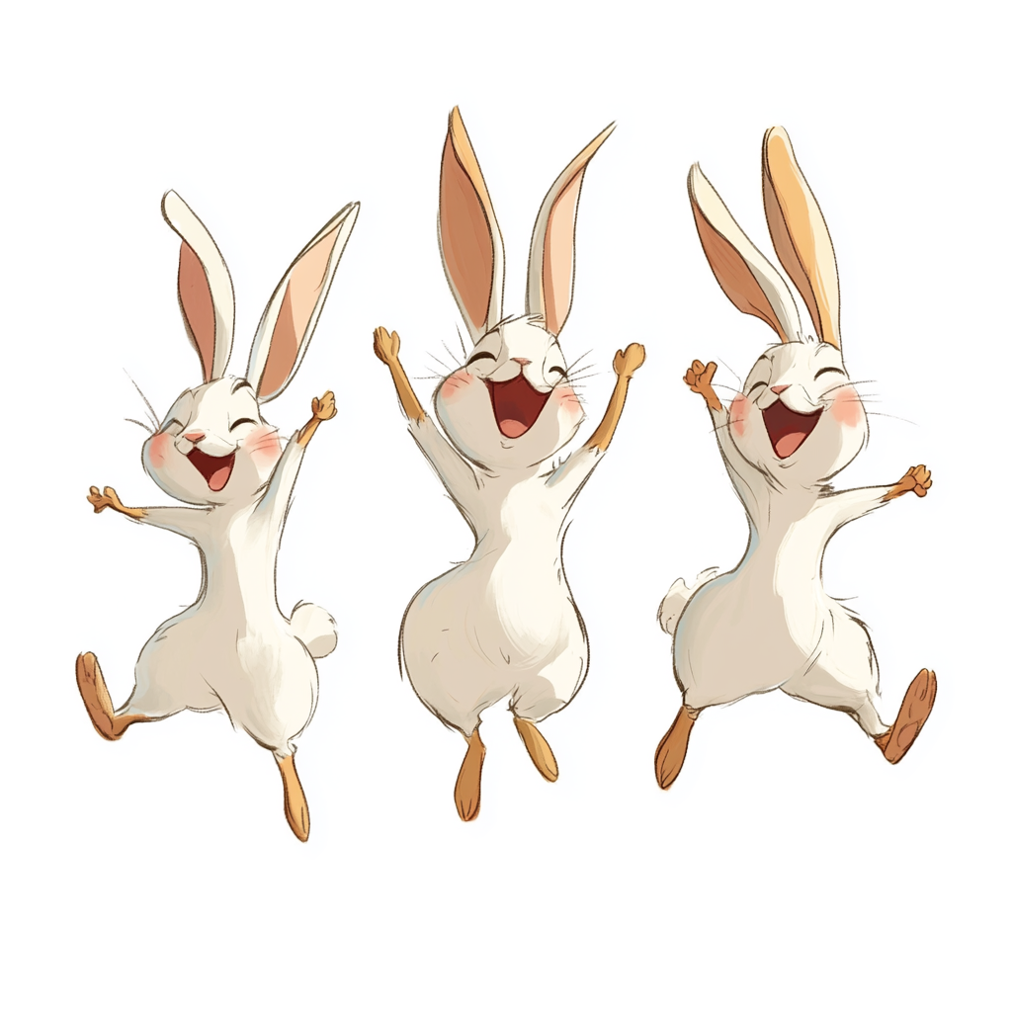


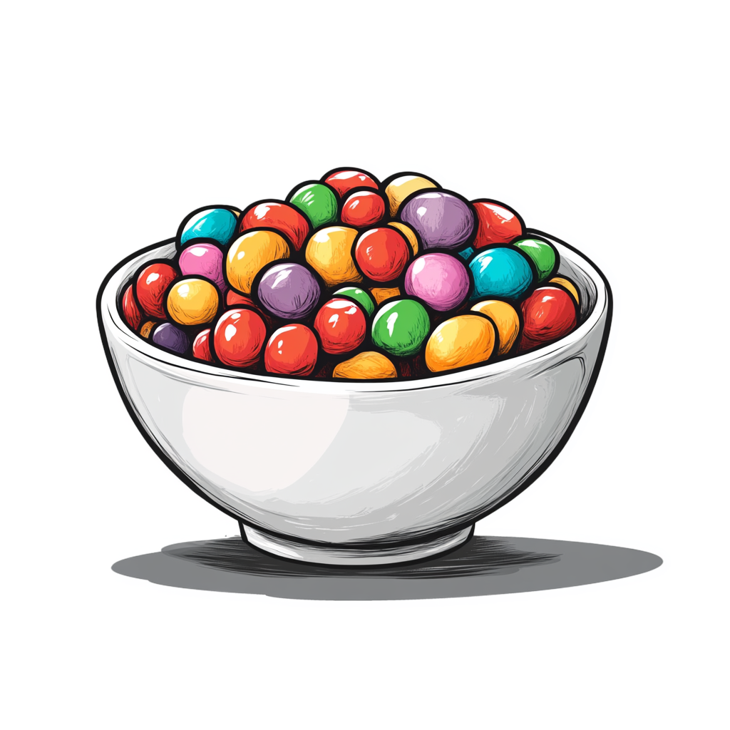


світить яскраво
Центральна -
пішли на танці
У палаці сміється
Куниця купила
На болоті живе

